Slide 1
2ème partie: Fonctionnement de l'organisme et besoin en énergie

Slide 2
Leçon 4: Les besoins des muscles
Problème de la leçon : Quelles sont les modifications observées lors d'un effort et leurs conséquences sur l'organisme ?
1- Les variations de l'organisme lors d'un effort
Activité 1
Bilan : Au cours d'une activité musculaire, des modifications s'observent à l'échelle de l'organisme :
- augmentation des fréquence cardiaque et respiratoire ;
- augmentation de la température corporelle (rougeur);
transpiration (perte d'eau) ;

Slide 3
Pourquoi une augmentation des fréquence cardiaque et respiratoire sont - elles observées lors d'un effort ?
Activité 2

Slide 4
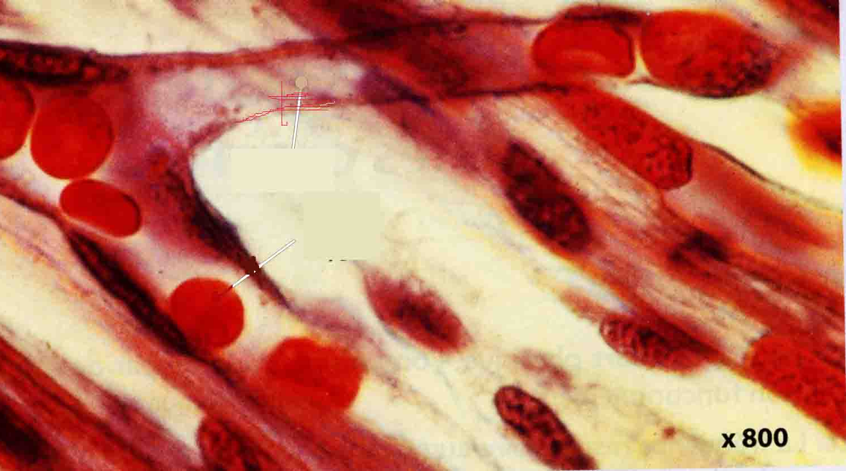
Activité 2 : Pourquoi une augmentation de fréquence cardiaque et respiratoire est observée lors d'un effort
1- Je légende la photographie d’un échantillon de muscles vu au microscope optique : C
1 : Cellule musculaire
2 : Noyau
3 : Vaisseau sanguin
4 : Globule rouge
X 140
2- J’entoure le grossissement utilisé pour visualiser l’échantillon de muscle ? C
3- Connaissant le grossissement, je calcule la taille d’un globule rouge en mm. Ra
4- Sur la photographie, la taille d’un globule rouge est de 0.9 mm . La taille de ce globule rouge a été grossie 140 fois donc la taille réelle du globule rouge est de 0.064 mm

Slide 5
4- Je propose une hypothèse au problème posé:
« Pourquoi une augmentation de fréquence cardiaque et respiratoire est-elle observée lors d'un effort?». C

Slide 6
2- Les échanges entre les muscles et le sang
Activité 3
Bilan : Les organes prélèvent dans le sang du glucose (un nutriment) et du dioxygène. Ils rejettent du dioxyde de carbone.
Ces échanges varient selon l'activité de l'organisme.
Un nutriment est un composé soluble dans le sang qui permet de nourrir les organes et provient de la digestion des aliments.

Slide 7
Activité 3 : L’impact des modifications de fréquence cardiaque et respiratoire sur les muscles
Du sang circule au niveau du muscle par les vaisseaux sanguins (tuyaux qui transportent du sang) pour amener les éléments nécessaires au bon fonctionnement des muscles lors d’un effort.
Expérience : À partir des expériences ci-dessous, nous allons essayer de confirmer ou d’infirmer les hypothèses que vous avez émises.
L’expérience consiste à mesurer les quantités de :
dioxygène
dioxyde de carbone
glucose
présentes dans le sang qui entre dans le muscle, et dans le sang qui sort du muscle.
Les mesures sont effectuées lorsque le muscle est au repos et lorsque le muscle est en activité.

Slide 8
Les résultats sont indiqués dans le tableau ci-dessous :
 | Pour 100mL de sang entrant dans le muscle | Pour 100mL de sang sortant du muscle au repos | Pour 100mL de sang sortant du muscle en activité
Quantité de glucose (en mg) | 90 | 80 | 40
Volume de dioxygène (en mL) | 20 | 15 | 11
Volume de dioxyde de Carbone (en mL) | 49 | 53 | 58
1- Je réalise un schéma représentant le muscle parcouru par un vaisseau sanguin. C
Tableau 1: Comparaison du sang entrant et sortant d'un muscle au repos et en activité
2- Je place sur le schéma les quantités de O₂, de CO₂ et de glucose pour un muscle au repos. I
3- Je complète le schéma en indiquant par des flèches, les échanges de dioxygène (en rouge), de dioxyde de carbone (en bleu) et de glucose (en vert) entre le sang et le muscle. I

Slide 9
Quelle est l'origine de la chaleur et de la transpiration observées lors d'un effort?
3- L'utilisation du glucose et du dioxygène par les organes
Le glucose et le dioxygène réagissent ensemble selon la réaction chimique :
Glucose + Dioxygène →Dioxyde de carbone+eau+ énergie
L'énergie libérée au cours de la réaction chimique entre des nutriments (glucose) et du dioxygène est utilisée pour le fonctionnement des organes et transférée en partie sous forme de chaleur.

Slide 10
Sang entrant
O₂ 20 mL
CO₂ 49 mL
Glucose 90 mg
Sang sortant
O₂ 15 mL
CO₂ 49 mL
Glucose 80 mg
transpiration
Vaisseau sanguin
Glucose + Dioxygène →Dioxyde de carbone+eau+ énergie
muscle
Schéma bilan : Les besoins des muscles
Chaleur (= rougeur)

